Slide 1

Porta comprimidos inteligente

Slide 2




Oportunidade
A falta de adesão aos remédios é preocupação de saúde pública.
Quanto mais medicamentos receitados ao dia, menor a sua adesão.
Idosos tomam mais remédios do que os pacientes mais novos.
Falta de memória, confusão.
Falta
de adesão
Nossa solução propõe resolver a falta de adesão dos idosos aos medicamentos e auxilia os responsáveis pelo cuidado do idoso a monitorar o consumo.

Slide 3
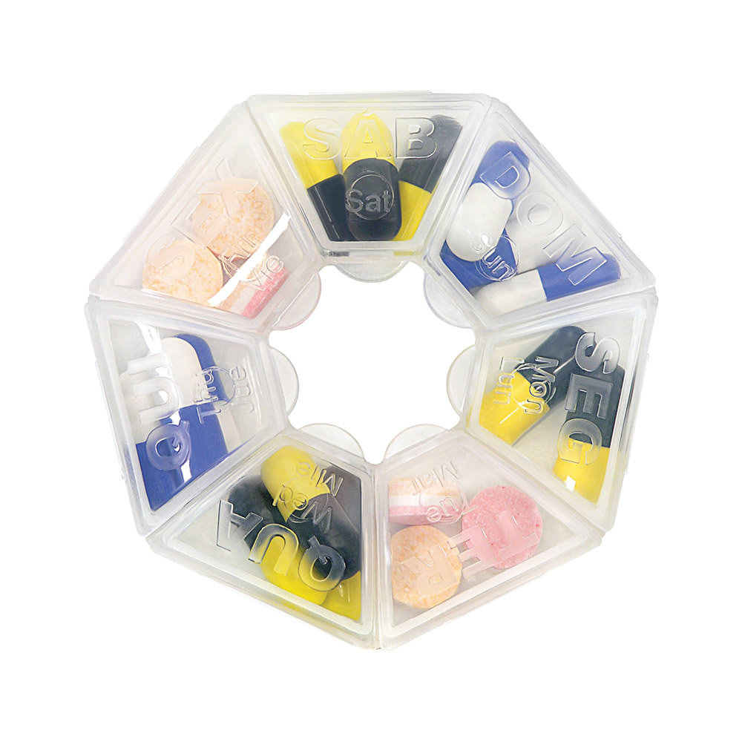
A Solução
Um porta comprimidos que acende uma luz (no devido compartimento) na hora do idoso tomar sua medicação e envia informações em tempo real para o celular do responsável do idoso informando se ele já tomou ou não. O responsável também terá controle total sobre todos os medicamentos utilizados, o status de consumo e a quantidade que o idoso ainda tem armazenada.

Slide 4
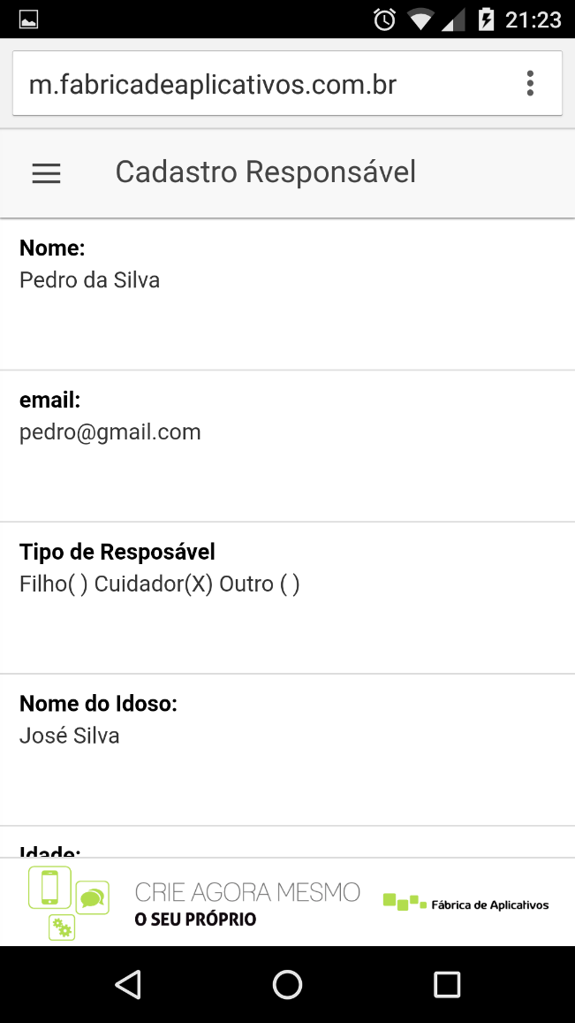
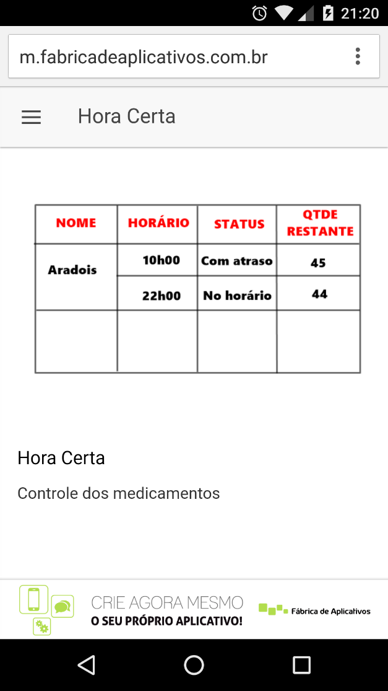
Protótipos das telas
Tela principal do Aplicativo
Cadastro do responsável

Slide 5
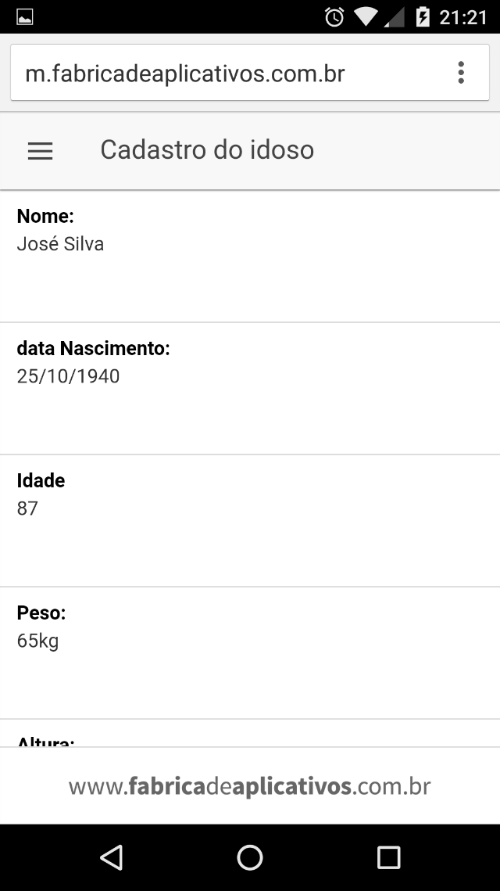
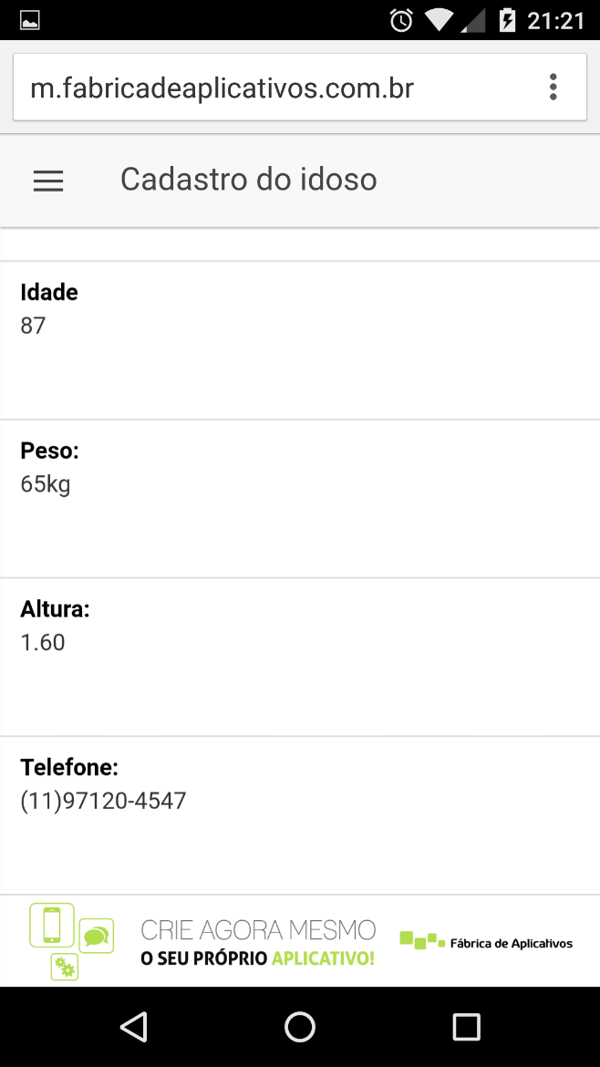
Cadastro do Idoso

Slide 6
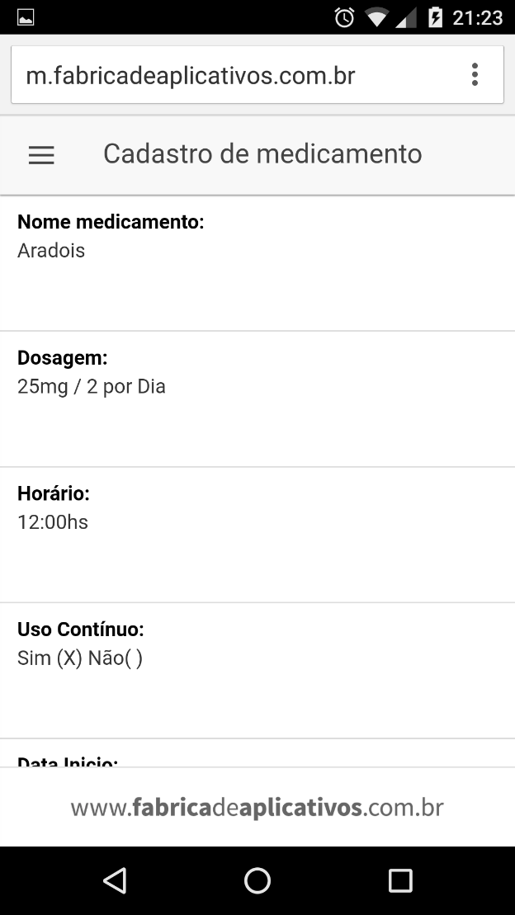
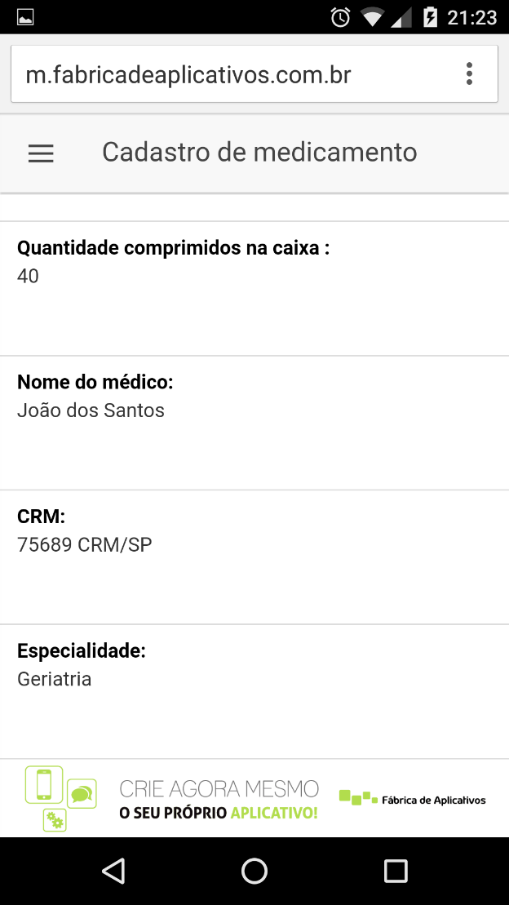
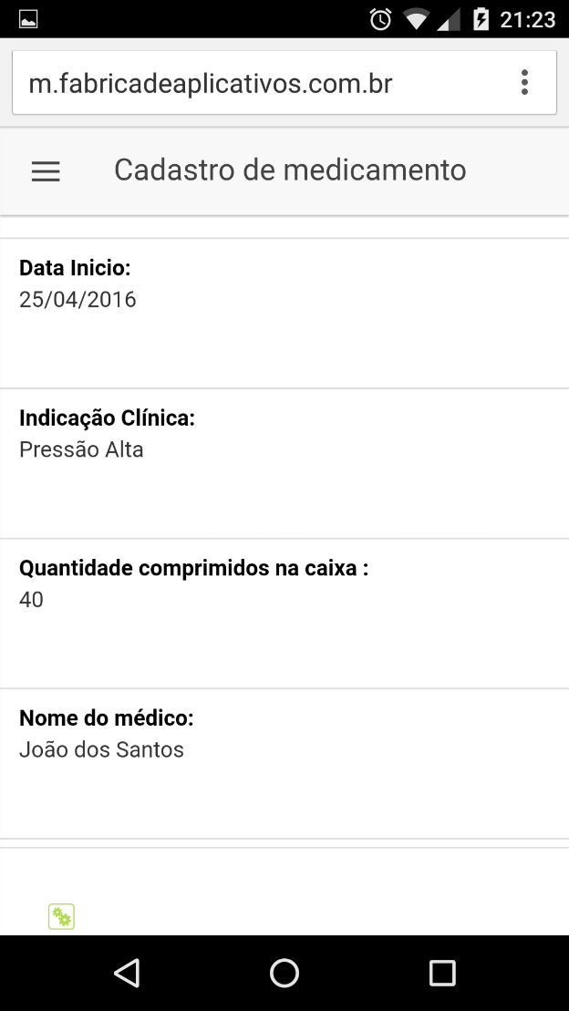
Cadastro dos Medicamentos

Slide 7
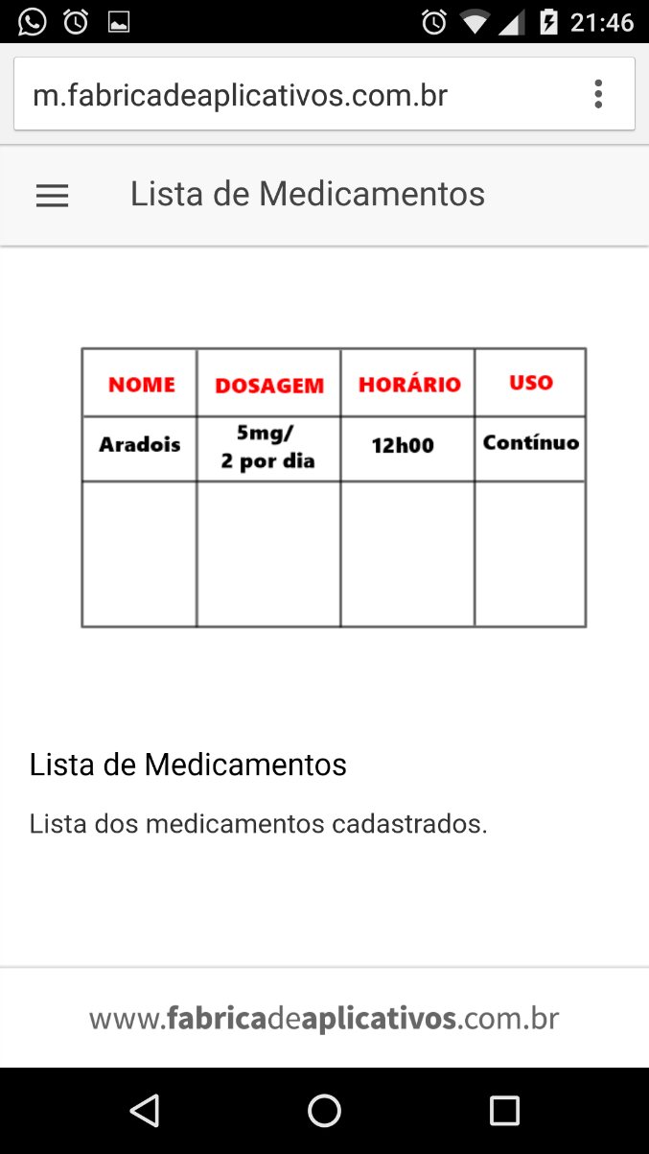
Lista de Medicamentos

Slide 8

Os Diferenciais
Permite que os responsáveis pelo cuidado do idoso monitorem à distancia e de forma segura se o idoso está tomando corretamente a medicação.
Permite um melhor controle da quantidade de medicamentos armazenada.
Auxilia profissionais da saúde durante consulta informando quais medicamentos o idoso toma e auxilia os médicos na decisão da prescrição medicamentosa.

Slide 9

A Proposta
Para a produção de uma caixa de comprimidos inteligente é necessário:
Placa de arduino uno R$ 120,00
Caixa redonda para comprimidos R$ 6,00
Push button R$0,97
7 LEDS R$ 0,90 (cada)
Shield wifi R$ 119,00
_______________________
Total R$ 252,27
Estamos em busca de um investimento, R$ 1.261,35 para completar o desenvolvimento e testes, das 5 primeiras caixas de medicamentos inteligentes no mercado.

Slide 10
Adriana Simão 73689
Caroline Sperandio - 74385
Cintia Izumi – 75103
Juliana Priscila - 75092
2TDSF

